Slide 1
Renovación de una pagina web
victoriabran.cf/renovacion

Slide 2

Scolle y scroll master.
María victoria Bran Boche
Angel Guamuch
Caren Cifuentes.
Jossi Aleman

Slide 3
Pagina a renovar
Starbucks

Slide 4
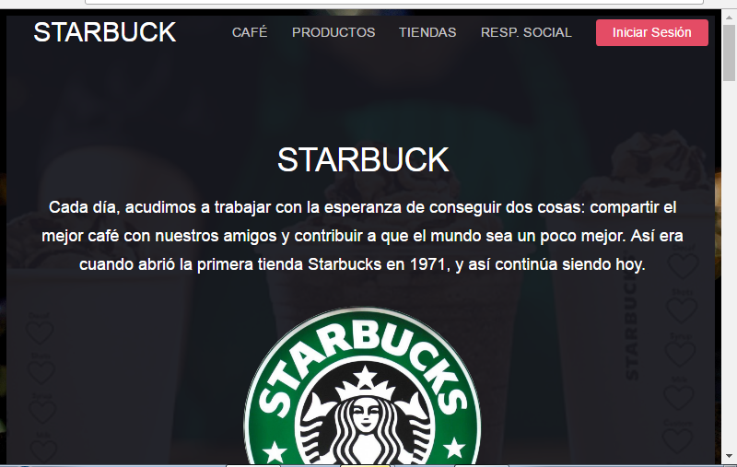
Portada y menú.

Slide 5
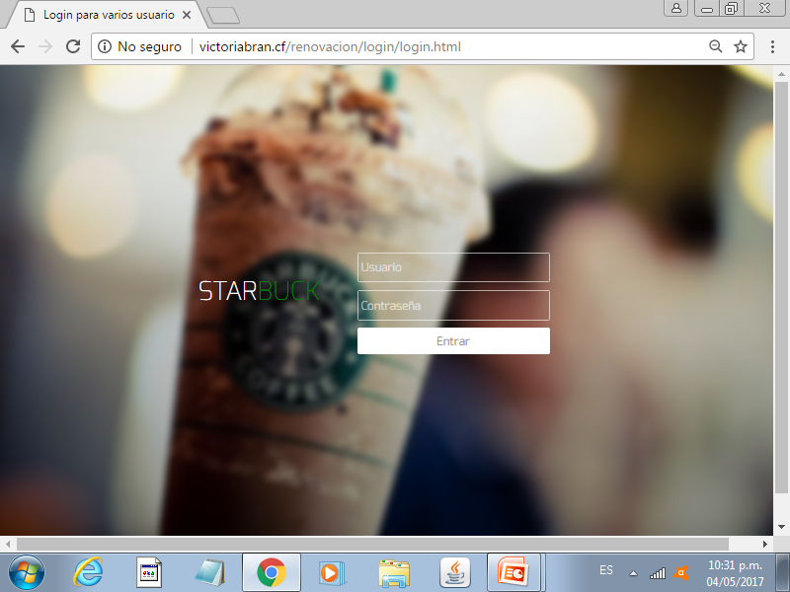
login
Con condición implementando if.

Slide 6
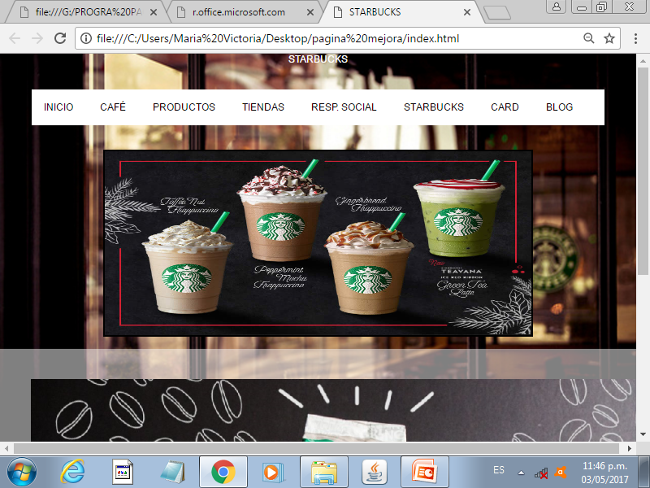
Portada de café.

Slide 7
Portada2.
Se implemento un baner..

Slide 8
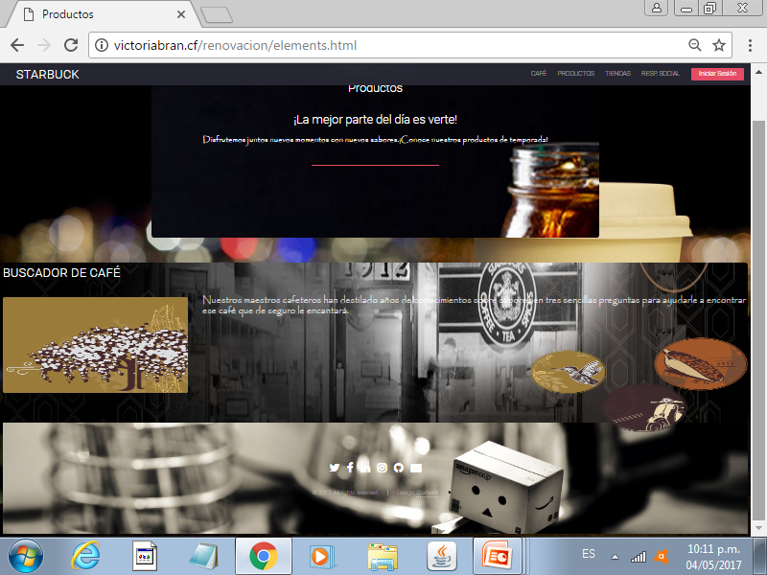
Parte inferior de la portada inicial.
Tiene las redes sociales y esta enlazado a la pagina original de starbuck

Slide 9
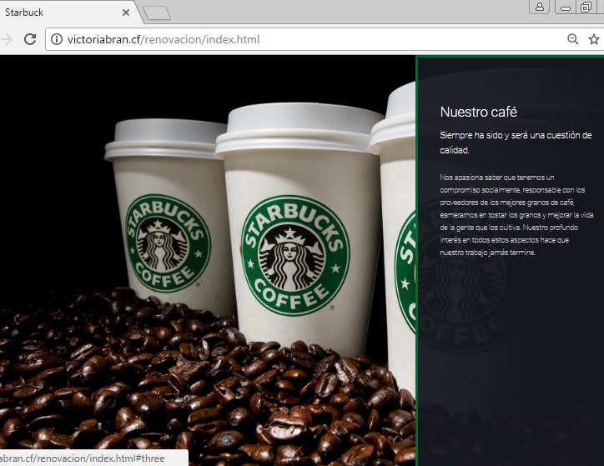
Portada

Slide 10
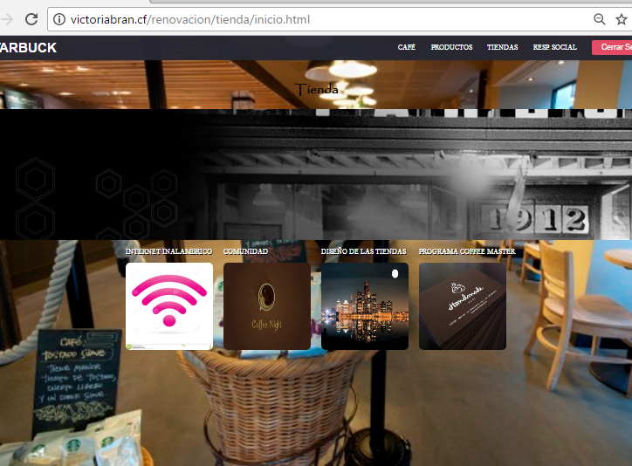
Portada3.tienda
En esta pagina se encuentra 4 paginas enlazadas.

Slide 11
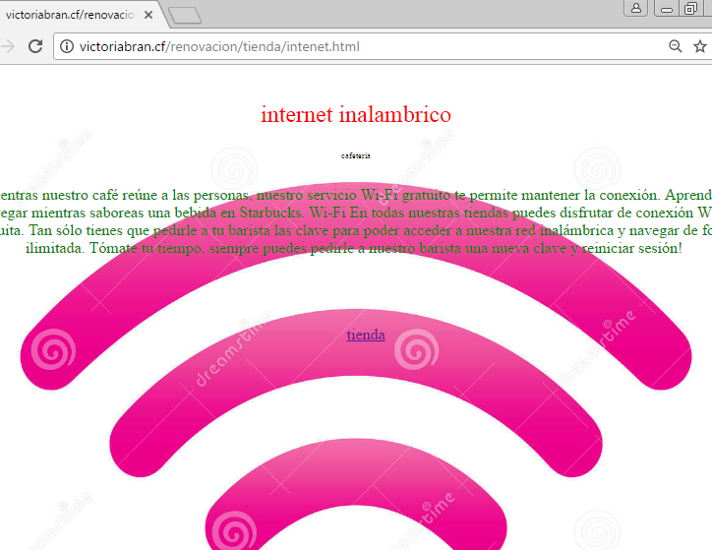
Tienda.
unio una pagina a la portada de tienda con <a href>

